Slide 1

概率论与数理统计
Probability and Statistics
— 概率论与数理统计教学组—
哈尔滨工程大学

Slide 2
第5章 大数定律及中心极限定理
5.2 中心极限定理
Notes:
2

Slide 3



林德伯格-列维中心极限定理
学习
要点
棣莫弗-拉普拉斯中心极限定理
李雅普诺夫中心极限定理

Slide 4
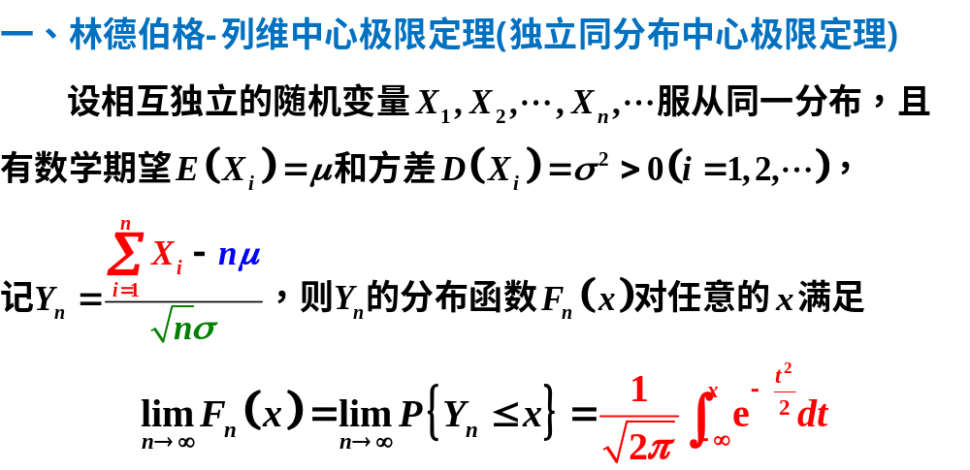
正态分布
标准化
标准正态分布的分布函数

Slide 5
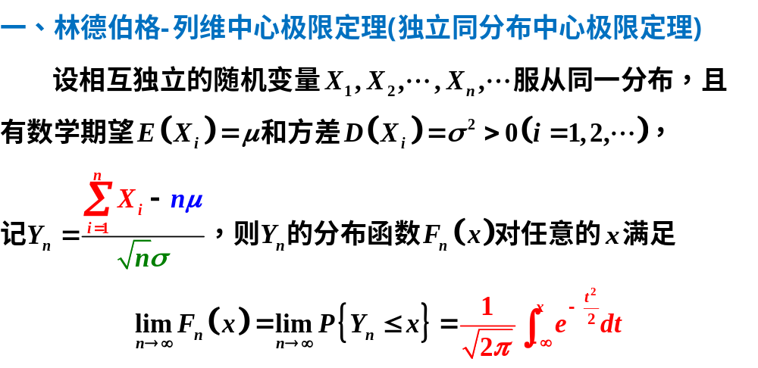
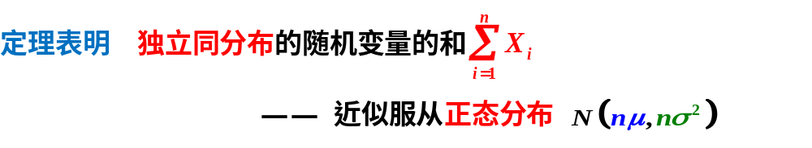

Slide 6
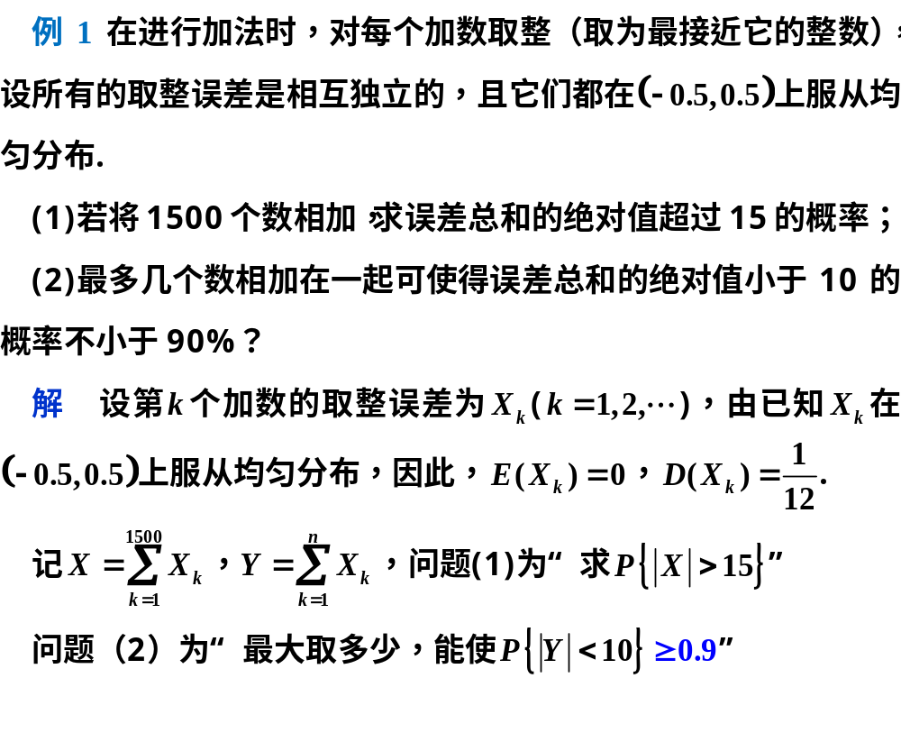

Slide 7
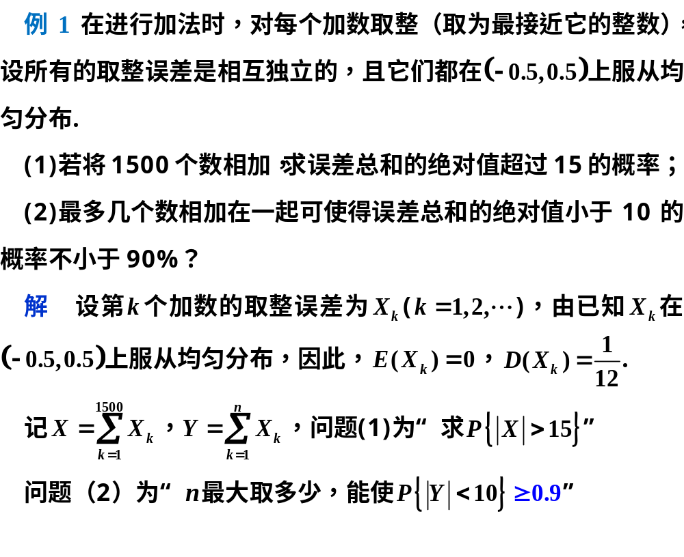

Slide 8
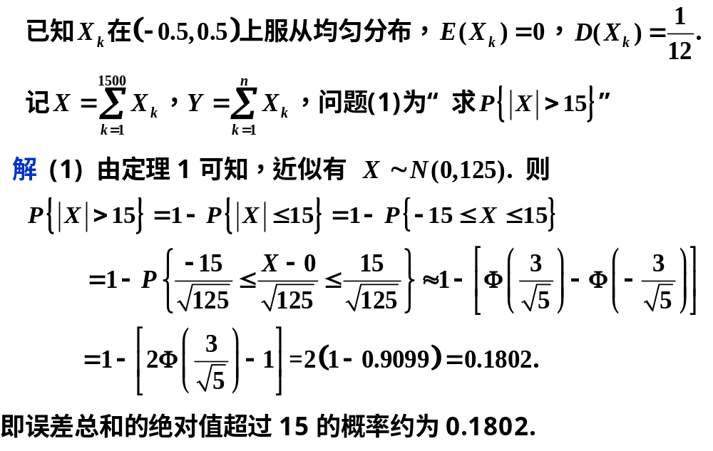

Slide 9
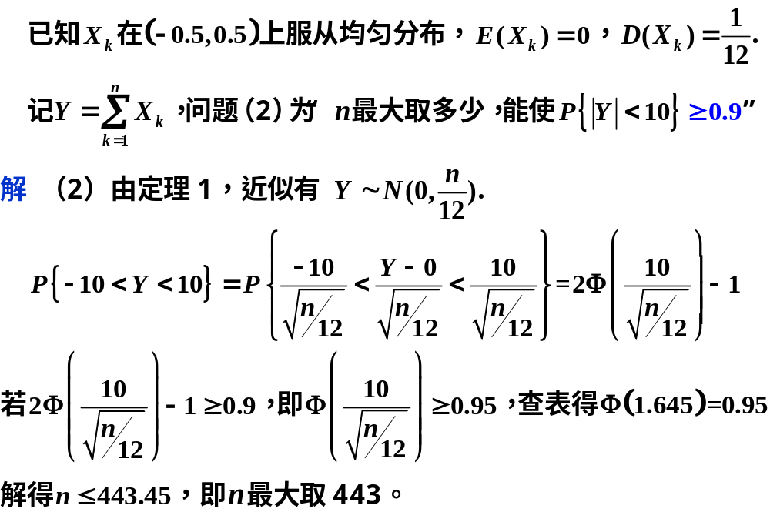

Slide 10
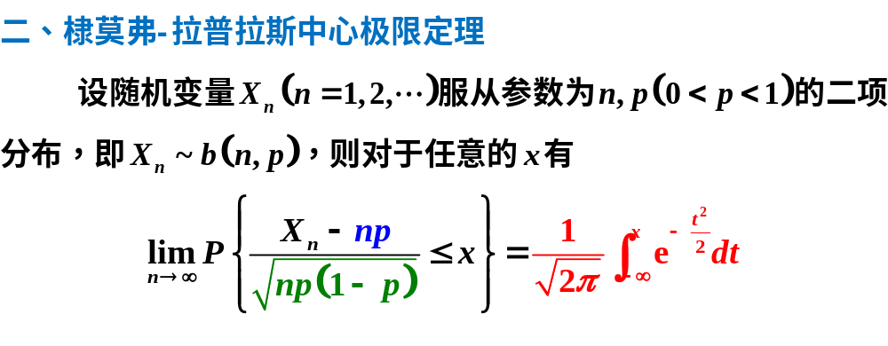
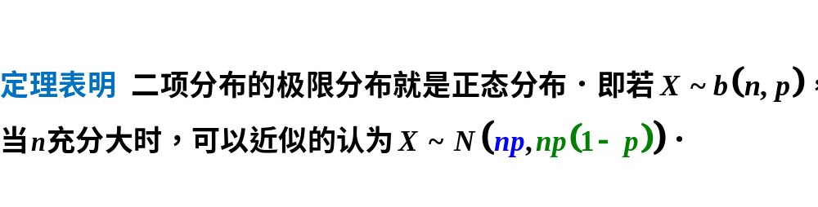

Slide 11
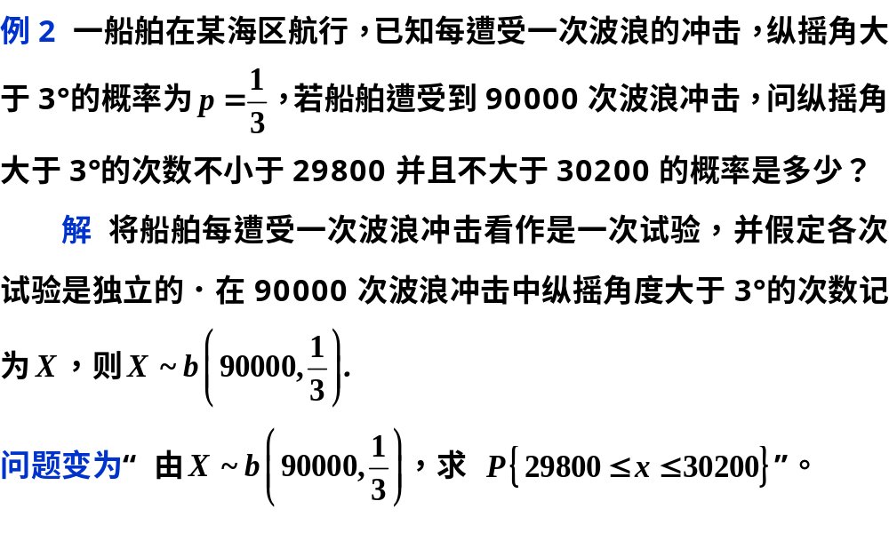

Slide 13
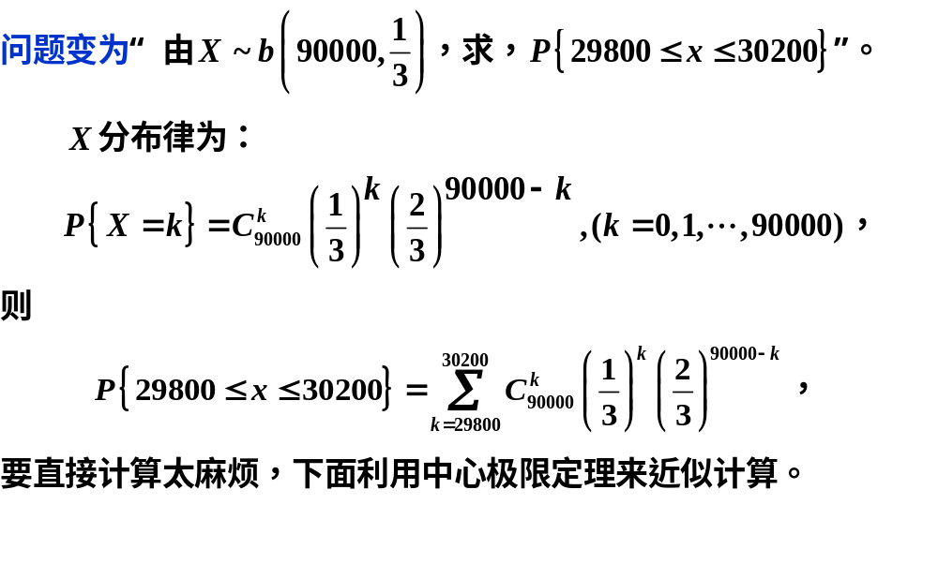

Slide 14
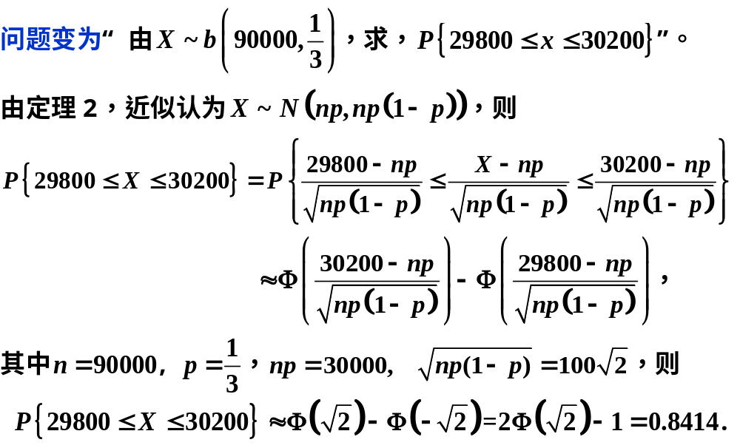

Slide 15
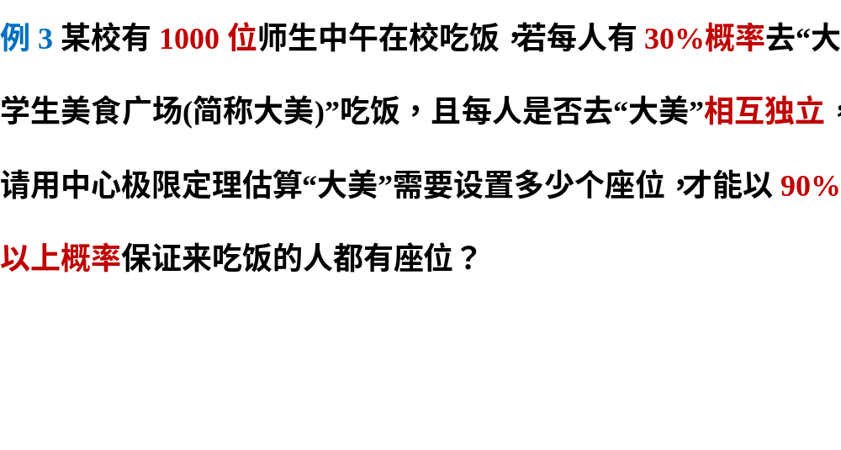

Slide 16

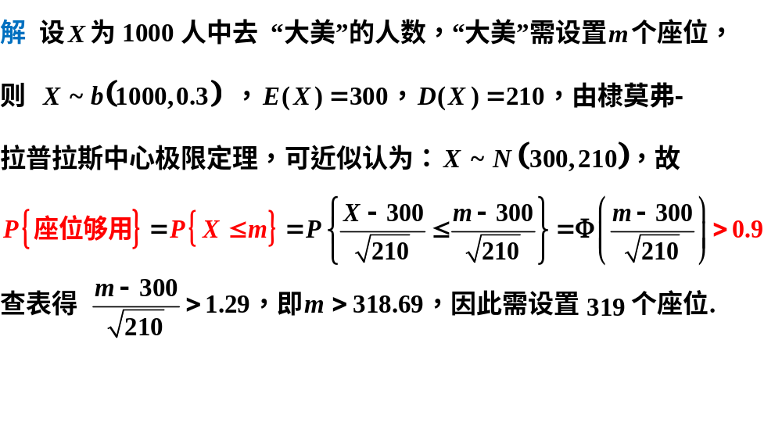

Slide 17
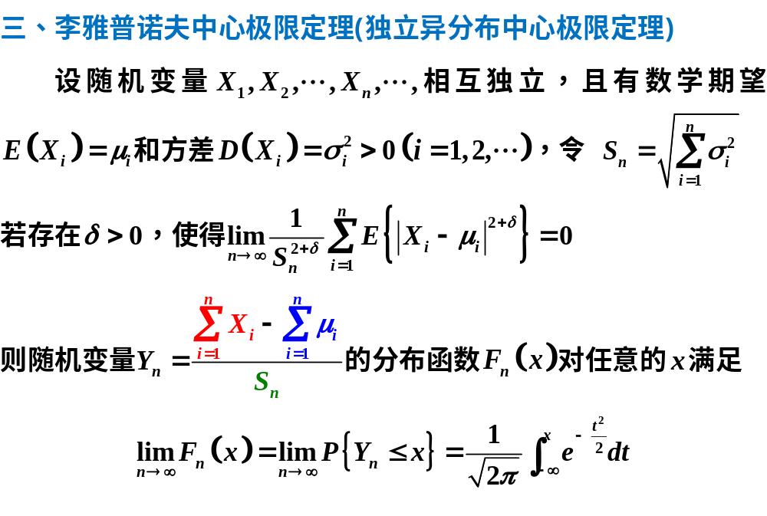

Slide 18

小结
中心极限定理
林德伯格-列维中心极限定理
棣莫弗-拉普拉斯中心极限定理
李雅普诺夫中心极限定理

Slide 19
谢谢您的观看
Harbin Engineering University

